Slide 1
Aula
Meios de Pagamento
Fintechs de Crédito
Open Finance
PIX
DREX
Outubro 2023

Slide 2
1
TSUNAMI REGULATÓRIO Inovações no Sistema Financeiro Nacional

Slide 3
O QUE ESTÁ ACONTECENDO?!
Percepção do papel da inovação como vetor de transformação do SFN, especialmente com o estimulo à competição (2012-2015)
Agenda BC+ (2016-2018)
Pauta de trabalho, de forma a prestar conta de suas ações.
Focada em revisar questões estruturais do SFN.
Agenda BC# (2019 em diante)
Nova agenda de trabalho do Banco Central lançada em 2019. Revisita e reformula a Agenda BC+
Objetivos: ampliar o acesso a produtos e serviços; baratear o crédito; aumentar a eficiência do SFN
Dimensões: inclusão; competitividade; transparência; educação; sustentabildiade
Impacto Normativo:
Para atingir as metas da Agenda BC#, o Banco Central propôs diversos avanços regulatórios no setor financeiro e de pagamento.
Decreto 10.139, de 2019: obrigatoriedade de revisão e consolidação de todas as normas infralegais.
6

Slide 4
Histórico
Agenda BC# (cont.)
Agenda BC+ (cont.)
Lei 13.986
Digitalização Títulos Crédito
Resolução 4.734
Registro Recebíveis de Cartão
Lei 14.031
Proteção Recebíveis Cartão
Resolução BCB 1
PIX
Resolução Conjunta 1
Open Finance
Resolução 4.865
Sandbox Regulatório
Evolução regulatória “resumida”
Resolução 4.656
Fintechs de crédito
Resolução 4.658
Segurança cibernética
Circular 3.887
Limite intercâmbio débito
Resolução 4.649
Débito automático
Resolução 4.655
Limite encargos no cartão
Lei 13.755
Duplicata Escritural
Primeiras fintechs no Brasil
Agenda BC+
Adaptação às regras existentes
Corban
OAV
Securitização
Resolução 4.480
Conta por meio eletrônico
Resolução 4.474
Digitalização documentos
MP 764
Diferenciação preços em razão do pagamento
2011/12
2013
2016
2017
2018
2019
2020
2021
Regulamentação meios de pagamento
Agenda BC+ (cont.)
Agenda BC#
Agenda BC# (cont.)
Resolução 4.754
Home Equity
Lei Complementar 166
Cadastro Positivo
Decreto Presidencial 10.029
Simplificação Participação Estrangeira SFN
Resolução 4.598 e Lei 13.097
Letra Imobiliária Garantida
Projeto LC 281
Projeto para Nova Lei Resolução Bancária
Circular 4.014
Criação DECEM
Resolução BCB 80
Revisão regras IP
Resolução 4.935
Corban Digital
Projeto Lei 5.387
Novo Marco Legal Cambial
ECP 78
Regras Prudenciais IPs
ECP 79
IP em Câmbio e eFX
Diretrizes DREX
Moeda Digital do Bacen
Projeto Lei 3.825 e outros
Regulamentação Cripto
Lei 12.865 e Circulares 3.682 e 3.683
IAP
IP
Resolução 4.553
Segmentação do SFN
Lei 13.506
Novo Marco Legal Punitivo
Circular 3.765
Liquidação Centralizada
Resolução 4.598 e Lei 13.097
Letra Imobiliária Garantida
Resolução 4.549
Limitação Crédito Rotativo
Aprimoramento do marco legal das IMFs
Lei 12.810
Registradora
Depositário Central
Ônus e Gravames

Slide 5
Concentração SFN em queda (1)
A concentração no SFN reduziu de forma significativa nos últimos anos, consequência de uma regulação pró inovação, competição e eficiência
IHH - Equivalente-número de instituições
12
Redução de concentração
11,3
11
10,8
10,2
9,9
10
10,2
9,7
9,7
9,2
9,3
8,9
9,4
9,1
9
9,2
8,7
8,7
8,3
8
8,1
7,9
Aumento de
concentração
7,7
7,8
7,7
7
6,8
7,1
6,5
6
2015
2016
2017
2018
2019
2020
2021
2022
Crédito
Depósito
Ativo

Slide 6
Concentração SFN em queda (2) – cartão de crédito
Ações de regulação do BCB impuseram um expressiva queda da concentração no segmento de emissores de cartão de
crédito nos últimos anos, o que trouxe benefícios para os consumidores e, principalmente o comércio
IHH - Emissores de cartões de crédito (em valor de transações no trimestre)
2.400
Aumento de
concentração
2.200
2.000
1.800
1.600
1.400
Redução de
concentração
1.200
1.000
mar-11
jul-11
nov-11
mar-12 jul-12
nov-12
mar-13
jul-13 nov-13
mar-14
jul-14
nov-14
mar-15
jul-15
nov-15
mar-16
jul-16
nov-16
mar-17
jul-17
nov-17
mar-18
jul-18
nov-18
mar-19
jul-19
nov-19
mar-20
jul-20 nov-20
mar-21
jul-21
nov-21 mar-22
jul-22
nov-22
mar-23

Slide 7
SFN cada vez mais digital
A população brasileira tem preferência pelo uso dos canais digitais e as instituições financeiras têm respondido com investimento e ampliação desses canais. As ações do BCB têm contribuído para isso de forma decisiva
Canais de Acesso a Serviços – Part. %
100%
90%
80%
70%
60%
50%
40%
30%
20%
10%
0%
 | 36% |  | 38% |  | 2% |  | 5% |  | 9% |  | 14% |  | 21% |  | 28% |  | 38% |  | 69% |  | 79%
 |  |  |  |  | 40%
 |  |  |  |  |  |  | 38%
 |  |  |  |  |  |  |  |  | 38%
 |  |  |  |  |  |  |  |  |  |  | 35%
 |  |  |  |  |  |  |  |  |  |  |  |  | 34%
 |  |  |  |  |  |  |  |  |  |  |  |  |  |  | 29%
 | 64%
 |  |  | 61% |  |  |  |  |  |  |  |  |  |  |  |  |  | 25%
 |  |  |  |  | 58%
 |  |  |  |  |  |  | 56%
 |  |  |  |  |  |  |  |  | 53%
 |  |  |  |  |  |  |  |  |  |  | 51%
 |  |  |  |  |  |  |  |  |  |  |  |  | 45%
 |  |  |  |  |  |  |  |  |  |  |  |  |  |  | 43%
 |  |  |  |  |  |  |  |  |  |  |  |  |  |  |  |  | 36%
 |  |  |  |  |  |  |  |  |  |  |  |  |  |  |  |  |  |  | 14%
 |  |  |  |  |  |  |  |  |  |  |  |  |  |  |  |  |  |  |  |  | 16%
 |  |  |  |  |  |  |  |  |  |  |  |  |  |  |  |  |  |  | 17%
 |  |  |  |  |  |  |  |  |  |  |  |  |  |  |  |  |  |  |  |  | 5%
2012
2013
2014 2015
Canais Presenciais
2016 2017
Internet Banking
2018
2019 2020
Telefones Celulares
2021
2022

Slide 8
2
Arranjos de Pagamento

Slide 9
DEFINIÇÃO
“conjunto de regras e procedimentos que disciplina a prestação de determinado serviço de pagamento ao público aceito por mais de um recebedor, mediante acesso direto pelos usuários finais pagadores e recebedores” (art. 6º, I, da Lei 12.865/13)
INSTITUIDOR DO
ARRANJO DE PAGAMENTO
Emissor
$$
Credenciador
$$
$$
Conta de Pagamento
Instituição Domicílio
Serviço de Pagamento
(compra ou transferência)
Pagador
Recebedor

Slide 10
VOLUMETRIA E MODALIDADES
Arranjos de Pagamento Integrantes do SPB – Parâmetros de Enquadramento
Parâmetro | Valores (Considerando 12 meses)
Volume financeiro (R$ milhões) | 500
Quantidade de transações (milhões) | 25
Propósito | Relação com usuário final | Abrangência territorial
Compra | Pré-pago | Nacional
Transferência | Pós-pago | Transfronteiriço
- | Conta de Depósito à Vista | -
- | Relacionamento Eventual | -
Enquanto a instituição não atingir os limites mínimos, é necessário somente o reporte de algumas informações estatísticas.
O Banco Central não aceita pedidos antecipados, caso a instituição não alcance os volumes mínimos supracitados.
O pedido de autorização deve ser solicitado em até 30 dias da data em que se alcançar um dos parâmetros estabelecidos
Alguns Arranjos de propósito limitado ficam foram da regra (ex PAT)
Cada arranjo deve ser classificado em cada uma das modalidades previstas.
Possível a existência de até 16 tipos de arranjos diferentes por instituidor.
Considerados separadamente para fins do cálculo da volumetria mencionada no deck anterior.

Slide 11
3
Instituições de Pagamento
Tipos

Slide 12
A Porta de Entrada das Fintechs
Emissor de moeda eletrônica
Emissor de instrumento de pagamento pós-pago
Credenciador
Iniciador de Transação de Pagamentos (PISP)
Gerencia conta de pagamento pré-paga, disponibiliza transação de pagamento com base em moeda eletrônica aportada nessa conta, converte tais recursos em moeda física ou escritural, ou vice-versa, podendo habilitar a sua aceitação com a liquidação em conta de pagamento por ela gerenciada.
Gerencia conta de pagamento pós-paga, e disponibiliza transação de pagamento com base nessa conta.
Sem gerenciar conta de pagamento: (i) habilita recebedores para a aceitação de instrumento de pagamento emitido por IP ou IF; e (ii) participa do processo de liquidação das transações de pagamento como credor perante o emissor, de acordo com as regras do arranjo de pagamento.
Instituição que inicia a transação de pagamentos*, sem gerenciar conta de pagamento e sem deter os fundos transferidos na prestação do serviço.
Sujeitas a exigências/autorização do Banco Central para constituição, funcionamento, transferência de controle e eleição de adm., inclusive capital e patrimônio líquido mínimo.
* Considera-se iniciação de transação de pagamento o serviço que inicia uma transação de pagamento ordenada pelo usuário final, relativamente à conta de depósito ou de pagamento, comandada por instituição não detentora da conta à instituição que a detém.

Slide 13
Evolução das IPs
A Lei 12.865, de 2013, lançou as bases para a regulação das IPs na economia brasileira.
Os normativos infralegais relacionados a essa Lei ensejaram que IPs pudessem entrar no SFN com custos de observância menores, por serem instituições menos complexas. Por exemplo, permitiu-se que instituições de menor porte prescindissem de autorização do BCB para iniciar suas operações.
Porta de entrada para várias fintechs.
Crescimento nessas modalidades amplia a base de clientes e, por conseguinte, auxilia a consolidação das IPs, favorecendo a diversificação dos serviços oferecidos (bundling).
Em 2020, havia 14 IPs autorizadas com IFs em seus grupos, como bancos, SCDs, SCFI e DTVM.
Em novembro de 2020, somavam R$2,5 bilhões em volume de operações de crédito e em dezembro já totalizavam quase 40,5 milhões de clientes.
* Fonte: relatório de economia bancária - 2020

Slide 14
4
EMISSOR DE MOEDA Alterações nas Regras de Autorização de Funcionamento

Slide 15
REGRA DE AUTORIZAÇÂO DE IP EMISSORAS DE MOEDA
 | RESOLUÇÃO Nº 80/21
PEDIDO DE AUTORIZAÇÃO (IPS EMISSORAS) | Pedido deve ser feito preliminarmente à emissão de moeda eletrônica
VOLUMETRIA (IPS EMISSORAS) | O volume mínimo para requerimento diminuiu gradualmente: (i) R$500.000.000,00 em transações de pagamento ou R$50.000.000,00 em recursos mantidos em conta pré-paga, até o dia 31.12.2021. (ii) R$ 300.000.000,00 em transações de pagamento ou R$ 30.000.000,00 em recursos mantidos em conta pré-paga, entre 1º.1.2022 e 31.12.2022; e (iii) Atualmente IP deve apresentar o pedido de autorização independentemente do volume transacionado.
ATUAÇÃO EM NOVAS MODALIDADES (REGRA GERAL) | Uma vez autorizada, IP fica dispensada de solicitar nova autorização para atuar em outra modalidade (com exceção ao iniciador de transação de pagamento).

Slide 16
AUTORIZAÇÃO FUNCIONAMENTO
NA PRÁTICA, O QUE SIGNIFICA?
Players que começarão a operar depois de 1º de março de 2021 dependem de prévia autorização do Banco Central.
Maior carga regulatória no D0, o que dificulta a entrada de novas empresas no setor.
Obrigações aplicáveis à IPs reguladas:
Capital social mínimo de R$2.000.000,00;
Estrutura de gerenciamento de riscos;
Políticas e controles internos relacionados a PLD/FT;
Política de segurança cibernética;
Estrutura de compliance, auditoria interna e ouvidoria;
Cargos específicos de diretoria.
Possível oportunidade para empresas de Banking as a Service (conta de pagamento white label)

Slide 17
5
INICIADOR DE TRANSAÇÃO DE PAGAMENTO
Definição e Conceito Geral

Slide 18
INICIADOR DE TRANSAÇÃO DE PAGAMENTO
CONCEITO
Modalidade de instituição de pagamento que depende de prévia autorização do Banco Central.
Instituição inicia transações de pagamento por conta e ordem do usuário detentor de uma conta de depósito ou de pagamento.
Não gerencia conta de pagamento e não participa do fluxo de liquidação das transações.
Baixo risco sistêmico e estrutura simplificada de gerenciamento de riscos.
Modalidade concebida no âmbito do Open Finance – compartilhamento de dados e serviços de pagamento no setor financeiro.
Fomenta novos modelos de negócios no sistema de pagamentos.
Requisitos: (i) capital social mínimo de R$1.000.000,00 e (ii) patrimônio líquido ajustado com base nos últimos 12 meses de sua operação (1% a 1,5%).
Processo de autorização similar às demais IPs, porém simplificado (Resolução BCB 24 e, atualmente, Resolução BCB 80).
Case Facebook Pagamentos / WhatsApp Pay

Slide 19
6
FINTECHS DE CRÉDITO
O Florescimento das Sociedades de Crédito Direto

Slide 20
Fintechs de Crédito | Panorama Geral
De acordo com a Lei n° 4.595/64 e a Lei n° 7.492/86, a coleta, intermediação ou aplicação de recursos financeiros próprios ou de terceiros é atividade privativa de instituições financeiras e, portanto, sujeita a riscos administrativos e criminais se exercida sem a devida autorização das autoridades monetárias
Em 26.4.2018 é publicada a Resolução nº 4.656 do Conselho Monetário Nacional, regulamentando as fintechs de crédito (atualmente, essa Resolução é substituída pela Resolução CMN nº 4.970, de 25 de novembro de 2021, e pela Resolução CMN 5.050, de 25 de novembro de 2020).
Tal Resolução criou 2 novas modalidades de instituições financeiras com uma regulamentação mais simples, cujos objetivos são os seguintes:
Sociedades de Crédito Direto (SCDs): instituição financeira que tem por objeto a realização de operações de empréstimo, de financiamento e de aquisição de direitos creditórios exclusivamente por meio de plataforma eletrônica, com utilização de recursos que tenham como origem única capital próprio.
Sociedades de Empréstimo entre Pessoas (SEPs): instituição financeira que tem por objeto a realização de operações de empréstimo e de financiamento entre pessoas exclusivamente por meio de plataforma eletrônica.

Slide 21
Sociedade de Crédito Direto | Escopo de Atuação
Podem realizar empréstimos, financiamentos e aquisição de direitos creditórios exclusivamente por meio de plataformas eletrônicas, com a utilização de recursos financeiros que tenham como única origem capital próprio, sendo expressamente vedada a captação de recursos junto ao público (exceto mediante ações).
Podem prestar um número limitado de serviços:
Análise e cobrança de crédito para terceiros;
Representante na distribuição de seguro relacionado às suas operações;
Emissão de moeda eletrônica (e-wallet); e
Emissão de instrumento pós-pago (cartão de crédito).
Podem vender ou ceder os créditos que originarem somente para:
Fundos de investimento cujas cotas sejam destinadas exclusivamente a investidores qualificados;
Instituições financeiras; e
Securitizadoras que distribuam os ativos securitizados exclusivamente a investidores qualificados.

Slide 22
Sociedade de Crédito Direto | Requisitos e Matriz Regulatória
São instituições financeiras nos termos da Lei n° 4.595/64, o que implica em:
Não se submeterem à Lei de Usura;
Poderem receber conta salário de clientes;
Acesso ao SCR - Central de Risco de Crédito;
Acesso ao SPB - Sistema de Pagamentos Brasileiro;
Aplicação da regulamentação bancária, exceto no que expressamente excluído:
Plano Contábil das Instituições do Sistema Financeiro Nacional (COSIF);
Implementação de Procedimentos/Politicas de AML, KYC, Compliance, Controles Internos, Gerenciamento de Riscos, Ouvidoria, Auditoria, etc;
Sujeição aos regimes especiais de resolução (intervenção, liquidação, RAET).
Necessariamente organizadas na forma de Sociedade por Ações
Observância permanente do limite mínimo de R$1 milhão em relação ao capital social integralizado, sempre em moeda nacional. Caso a SCD emita moeda eletrônica ou cartão de crédito, deve-se acrescentar R$2 milhões por modalidade.
Observância permanente do limite mínimo de R$1 milhão em relação ao patrimônio líquido.
Possibilidade de optar pela classificação sob o segmento S5 (risco prudencial/operacional simplificado).
Funcionamento depende de prévia autorização do Banco Central, em processo simplificado, com prazo estimado de 6 a 8 meses.

Slide 23
Sociedade de Crédito Direto | Como Explorar essa Nova tendência
Estrutura:
Descrição:
Nesta estrutura, a SCD concede empréstimos a tomadores e, imediatamente após, cede tais empréstimos ao Veículo de Securitização mediante a aquisição das CCBs. Segue abaixo a descrição de cada etapa apresentada no fluxograma:
Os Tomadores elegíveis solicitam empréstimos por meio da plataforma eletrônica da SCD, que realizará a análise de crédito e, posteriormente à aprovação do crédito, concederão diretamente o empréstimo aos Tomadores, por meio de CCBs eletrônicas;
A SCD cede os direitos creditórios que possui contra os Tomadores de empréstimo representados pelas CCBs eletrônicas ao Veículo de Securitização;
Os Tomadores pagam os empréstimos (principal e juros) diretamente ao Veículo de Securitização; e
Os investidores do Veículo de Securitização podem receber valores/ganhos dos investimentos mediante amortização/resgate, conforme aplicável.
Investidores
2
4
SCD
Veículo de Securitização
$
1
1
$
$
Tomadores de Empréstimo
3
2
Contratos:
Instrumento de Crédito, tipicamente CCBs (firmado entre os Tomadores e a SCD).
Documentos de Constituição do Veículo de Securitização.
Instrumento de Cessão de Recebíveis (firmado entre a SCD e o Veículo de Securitização).
3
4
Observações:
Diferentes veículos de securitização poderiam ser utilizados, tais como FIDCs, companhias securitizadoras de direitos creditórios, companhias securitizadoras do agronegócio ou ainda outros tipos de fundos de investimento.

Slide 24
Potenciais Produtos - SCD
Oferta de E-wallets e Cartão de Crédito bandeirado
Empréstimo pessoal para clientes
Financiamento de produtos do grupo de forma clean ou com colateral
Crédito consignado para a base de funcionários das empresas do grupo desde que funcionários recebam seus salários em contas de pagamento (e-wallet) da SCD
Financiamento para fornecedores (e.g., desconto de duplicatas)
Antecipação de recebíveis de cartão
Conectar as e-wallets no PIX e SPB
Empréstimo pontuais para empresas do grupo (obs: há limites regulatórios)
Super App

Slide 25
Mercado
Player | IP-PRE | IP-POS | Credenciadora | PISP | IF | Estrutura Societária
Nubank | SIM | SIM | NÃO | NÃO | Financeira e DTVM | Controle: fundador pessoa física Investidores: fundos de VC Apenas grupo financeiro
Neon | SIM | SIM | NÃO | NÃO | NÃO | Controle: fundadores pessoa física Investidores: fundos de VC Apenas grupo financeiro, mas com participação relevante do BV
PagSeg | SIM | SIM | SIM | NÃO | Banco Comercial | Controle: fundador pessoa física, mas integra grupo empresarial (UOL) Investidores: bolsa (Nasdaq)
Dotz | SIM | NÃO | NÃO | NÃO | NÃO | Controle: fundadores pessoa física, mas integra grupo empresarial (Dotz) Investidores: em processo listagem
Magalu | SIM | NÃO (parceria) | NÃO | NÃO | Financeira (49%) | Controle: família, mas integra grupo empresarial (Magazine Luiza) Investidores: bolsa (B3)
AME | SIM | NÃO | NÃO | NÃO | Financeira | Controle: grupo empresarial (LASA e B2W) Investidores: bolsa (B3)
Creditas | SIM | SIM | NÃO | NÃO | SCD | Controlador: fundador pessoa física Investidores: fundos de VC Apenas grupo financeiro
Stone | SIM | NÃO | SIM | NÃO | SCD | Controlador: fundador pessoa física Investidores: fundos VC e bolsa (Nasdaq) Apenas grupo financeiro
WhatsApp | NÃO | NÃO | NÃO | SIM | NÃO | Controlador: fundador pessoa física, mas integra grupo empresarial (Facebook) Investidores: listagem em bolsa (US)

Slide 26
7
OPEN FINANCE
Regras de Participação, Agregração de Dados e Parceria

Slide 27
OPEN FINANCE Participação
 | COMPARTILHAMENTO DE DADOS | INICIAÇÃO DE TRANSAÇÃO DE PAGAMENTO | ENCAMINHAMENTO DE PROPOSTA DE CRÉDITO
Participação obrigatória | Instituições enquadradas nos segmentos S1 e S2 | Instituições autorizadas que mantém conta corrente, poupança ou de pagamento pré-paga Instituições iniciadoras de transação de pagamento | Instituições autorizadas que tenham previamente contratado correspondente para serviços de encaminhamento de proposta de crédito por meio eletrônico
Participação voluntária | Demais instituições financeiras, instituições de pagamento e instituições autorizadas pelo Banco Central | - | -
Participação voluntária no compartilhamento de dados acarreta em reciprocidade, ou seja, atuar também na condição de instituição transmissora de dados.
Participação obrigatória no compartilhamento de dados não abrange instituições integrantes de conglomerados prudenciais que não prestem os serviços a que se referem os dados de transações de clientes abrangidas pelo Open Finance.
A participação do Iniciador de Transação de Pagamento

Slide 28
Open Finance | Implementação em Fases
CANAIS DE ATENDIMENTO
CADASTRO DE CLIENTES E SEUS REPRESENTANTES
Fase 1
01.02.2021
Fase 2
13.08.2021
PRODUTOS E SERVIÇOS
Contas de depósito à vista
Contas de depósito de poupança
Contas de pagamento pré-pagas
Contas de pagamento pós-pagas
Operações de crédito
Operações de câmbio
Serviços de credenciamento
Contas de depósito a prazo e outros produtos de investimentos
Seguros
Previdência complementar aberta
Fase 1
01.02.2021
TRANSAÇÕES DE CLIENTES
Contas de depósito à vista
Contas de depósito de poupança
Contas de pagamento pré-pagas
Contas de pagamento pós-pagas
Operações de crédito
Conta salário
Operações de câmbio
Serviços de credenciamento
Contas de depósito a prazo e outros produtos de investimentos
Seguros
Previdência complementar aberta
Fase 2
13.08.2021
Fase 4
15.12.2021
Fase 4
31.05.2022
INICIAÇÃO DE TRANSAÇÃO DE PAGAMENTO
ENCAMINHAMENTO DE OPERAÇÃO DE CRÉDITO
Fase 3
PIX: 30.08.2021 TED/TEF: 15.02.2022 Proposta Crédito: 30.03.2022 Boleto: 30.06.2022 Débito: 30.09.2022

Slide 29
Open Finance em números
Open Finance promove inclusão financeira e digital
Mais de 37 milhões de consentimentos para compartilhar dados.
Em média mais de 1 bilhão de chamadas API semanais (fase 2) nas últimas semanas.
Mais de 37 bilhões de chamadas API (fase 2).
Mais de 800 instituições participantes (fases 2 e 3).
20 APIs desenvolvidas e 12 em desenvolvimento

Slide 30
8
PIX
Evolução e Próximos Passos

Slide 31
PAGAMENTOS INSTANTÂNEO BANCO CENTRAL DO BRASIL
O QUE É UM PAGAMENTO INSTANTÂNEO?
Pagamentos instantâneos são as transferências monetárias eletrônicas na qual a transmissão da ordem de pagamento e a disponibilidade de fundos para o usuário recebedor ocorre em tempo real e cujo serviço está disponível durante 24 horas por dia, sete dias por semana e em todos os dias do ano.
As transferências ocorrem diretamente da conta transacional do usuário pagador para a conta do usuário recebedor, sem a necessidade de intermediários, o que propicia custo de transação menores.
PAGAMENTOS INSTANTÂNEOS PODEM SER UTILIZADOS PARA TRANSFERÊNCIAS:
entre pessoas (transações P2P, person to person);
entre pessoas e estabelecimentos comerciais, incluindo comércio eletrônico (transações P2B, person to business);
entre estabelecimentos, como pagamentos de fornecedores, por exemplo (transações B2B, business to business);
para transferências envolvendo entes governamentais, como pagamentos de taxas e impostos (transações P2G e B2G, person to government e business to government); e
pagamentos de salários e benefícios sociais (transações G2P, government to person) e de convênios e serviços (transações G2B, government to business).

Slide 32
Ecossistema de pagamentos instantâneos
Arranjo de Pagamentos PIX
Pode ser:
Participante
Contratante
$$
Participante
Contratante
Provedor de Conta
Transacional
$$
SPI
(Sistema de Liquidação Centralizada)
$$
Participante
Responsável
Conta PI do
Participante
Responsável
Conta PI do
Participante
Responsável
Participante
Responsável
Provedor de Conta
Transacional
$$
Diretório de Identificação de Contas Transacionais (DICT)
$$
Relação Comercial
Pagador
Recebedor

Slide 33
PAGAMENTOS INSTANTÂNEOS
FUNCIONALIDADES E IMPACTOS
Operações iniciadas em 16 de novembro/2020.
Mais de 700 instituições participantes e mais de 500 milhões de chaves cadastradas.
Principais benefícios:
Disponibilidade imediata
Experiência facilitada para o usuário
Baixo custo (para o pagador e recebedor)
Digitalização do mercado de pagamentos (aplicativo e QR Code)
Principais funcionalidades:
Pagamentos e transferências
Pagamento de impostos e contas de consumo
Oportunidade de ganho de mercado para os pequenos players e contas de pagamento mais atrativas.

Slide 34
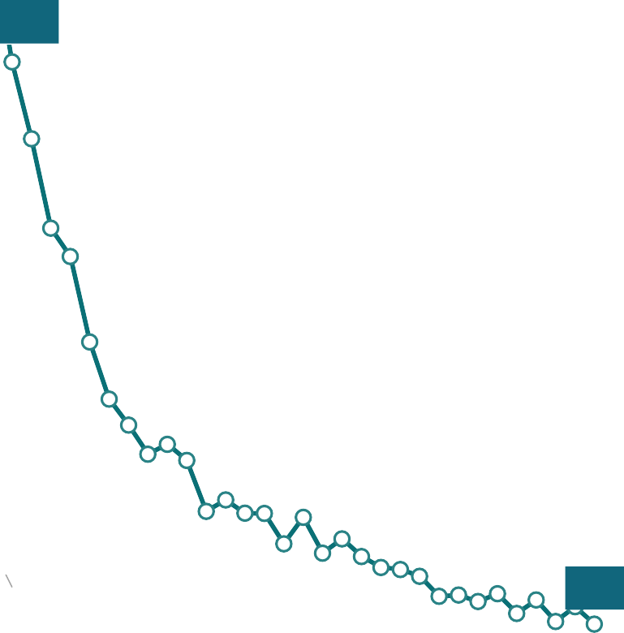
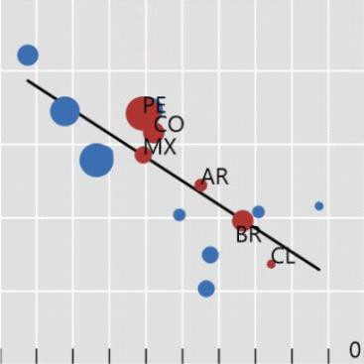
O Pix ganha espaço e se populariza
Pagamentos digitais aumentam a inclusão financeira e a formalização da atividade
Números do Pix:
Volume de transações Pix e valor médio
(em R$ bilhões e R$)
856
1.600,0
Pagamentos digitais vs. emprego informal
Total de chaves PIX registradas*:
637,7 milhões
Número de usuários*:
PF: 139,4 milhões
PJ: 12,5 milhões
Inclusão:
33 milhões de pessoas que não faziam transferências eletrônicas antes do Pix, agora usam o Pix de forma constante e regular.
Em dois anos, 45 milhões de pessoas passaram a fazer transferências.
*Dados de julho de 2023
y = 88,7 – 0,645x R² = 0,594
1.392,5
1.400,0
800,0
80
Emprego informal (% do emprego total)
1.200,0
Chaves Pix registradas
(em milhões)
60
1.000,0
700,0
800,0
40
600,0
600,0
400,0
20
500,0
1^{200,}2⁰ 3,4
407
0
-
400,0
20 30 40 50 60 70 80 90 100
Uso de pagamentos digitais (% da pop. > 15 anos)
Países da América Latina
Outros países emergentes e países de baixa renda
Volume (R$ bilhões)
Valor médio do PIX (R$)
Obs.: Tamanho da circunferência é proporcional ao nível de produção do setor informal (como % do GDP)

Slide 35
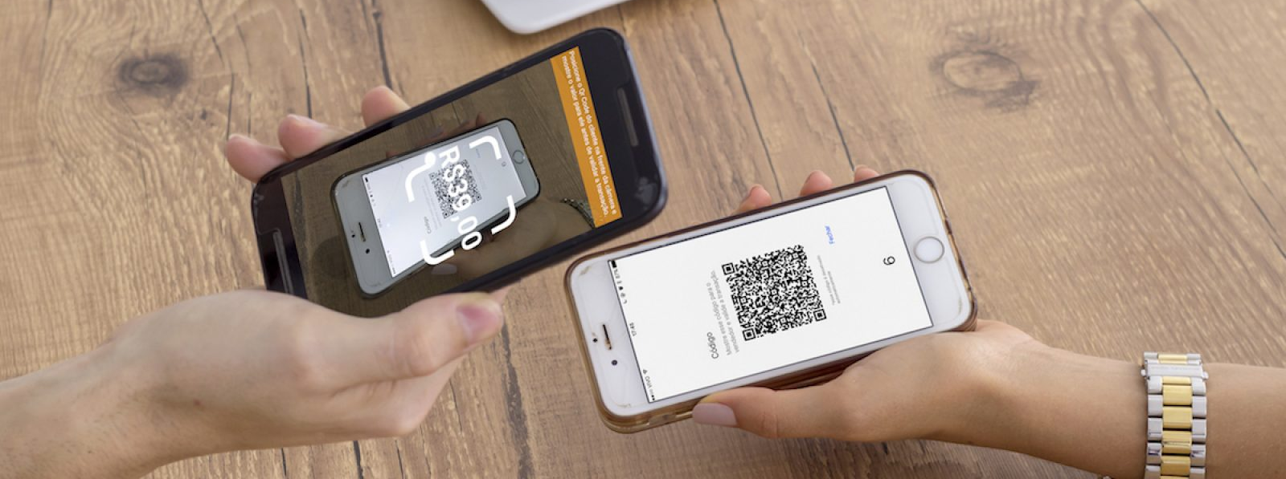
PAGAMENTOS INSTANTÂNEOS
O QUE VEM POR AÍ?
PIX cobrança
PIX saque e PIX troco
PIX garantido
PIX Offline
PIX com PISP
PIX Internacional (PL Câmbio)?

Slide 36
9
DREX
Real Digital

Slide 37
DREX (Real Digital) em desenvolvimento
O DREX vai impulsionar o processo de tokenização no âmbito do SFN, resultando em novos modelos de negócio, mais segurança nas transações, mais eficiência e comodidade para o consumidor
Ação em andamento
Piloto Drex
Mar Abr Jun
Ponte para o ambiente de De-Fi
▪
Workshop
Incorporação dos participantes
Introdução do conceito de tokenização (base ampla)
Aumento da eficiência bancária
Desenvolvimento
e testes
Controle de riscos
Liquidação
Análise de dados
Financiamento
▪
▪
▪
Dez/23
Tokens de pagamentos
Monetização de dados
Interação de tokens com carteira digital Competição por canal, e não apenas por produto
Fev/24
Mar
TPF
Avaliação
▪
Outros protocolos

Slide 38
LIFT Challenge
DREX (Real Digital)
Variedade de casos de uso e de perfis de proponentes
Aave
DeFi – Pool de liquidez
Banco Santander Brasil
DvP – Ativos reais
Febraban
DvP – Ativos financeiros tokenizados
Dual offline
Giesecke + Devrient
Itaú Unibanco, B3 e R3
PvP – Brasil e Colômbia
Mercado Bitcoin, Bitrust e CPqD
DvP – Ativos virtuais (cripto)
IoT – Armários inteligentes / logística de e-commerce
Tecban e Capitual
VERT, Digital Assets e Oliver Weyman
Dinheiro programável – fundos para atividade rural
Visa do Brasil, ConsenSys e Microsoft
DeFi – fundos para PMEs
21
₂₁21

Slide 39
Tokenização de Ativos
Marketplace de ativos (mercado secundário)
Liquidação DVP
DREX
Oportunidade de novos modelos de negócio
Eficiência (Redução na cadeia de intermediários)
Fracionamento (Ampliação do acesso)
Interoperabilidade
(Protocolo Hyperledger Besu)
₂₂22

Slide 40
OBRIGADO!
Bruno Balduccini
bbalduccini@pn.com.br

